Slide 1
Kodning på iPad
Vejledning

Slide 2
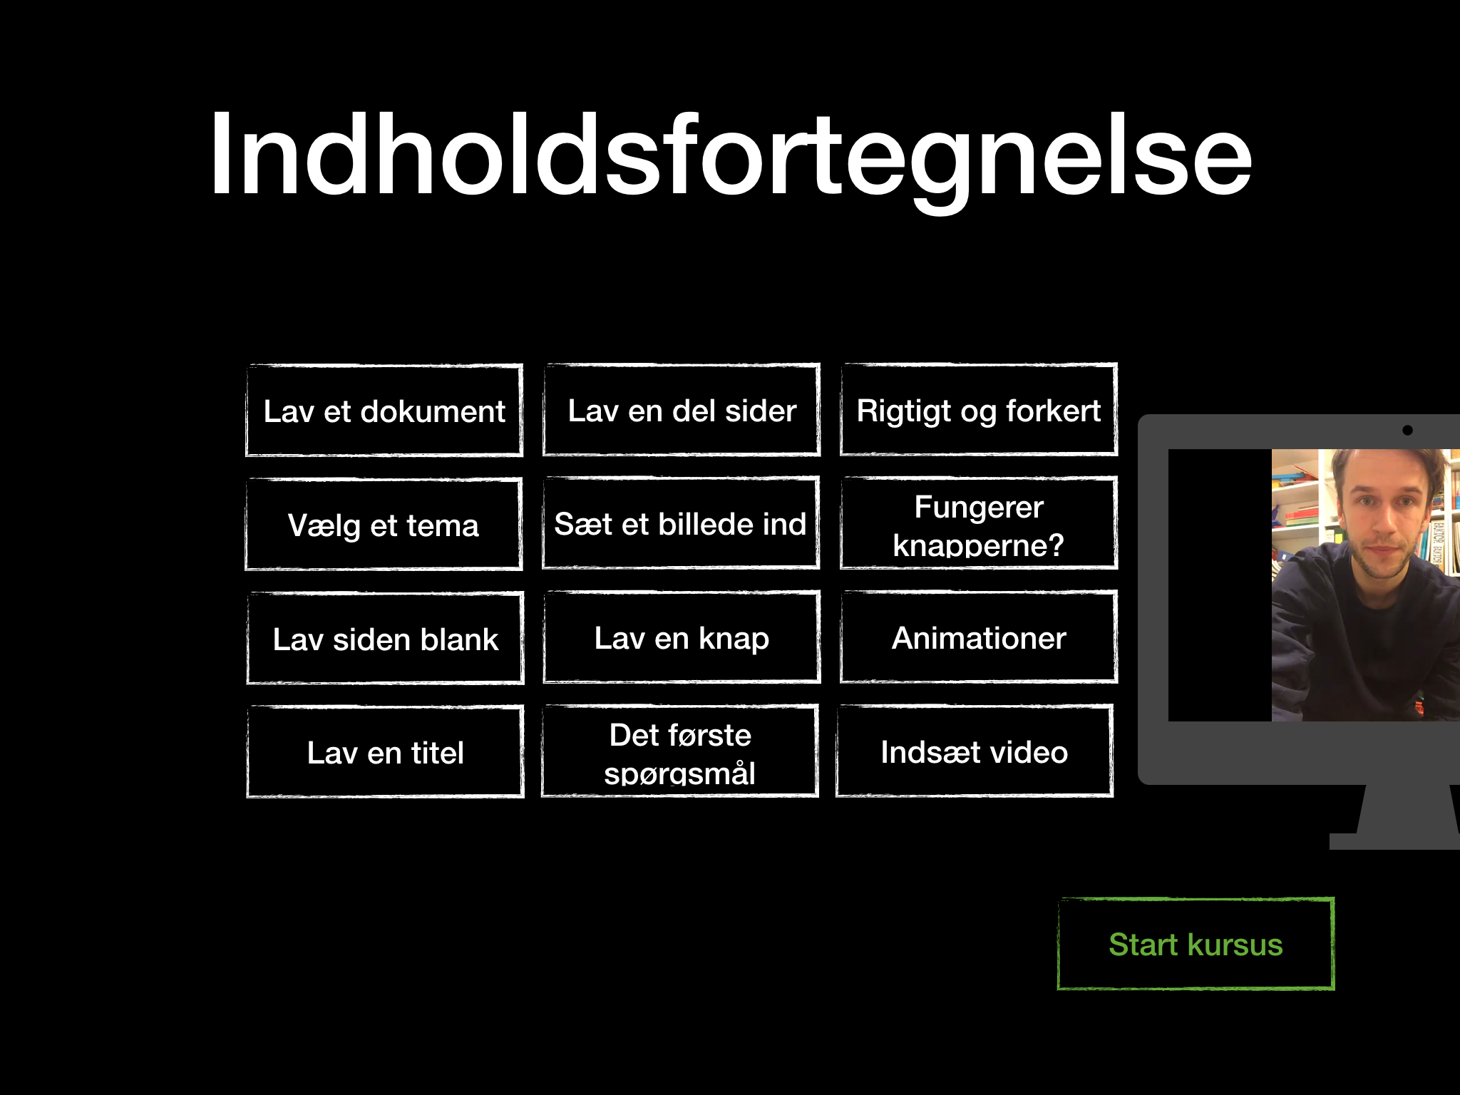
Vejledning
På de første sider gives der en forklaring på hvad eleven lærer på kurset
Derefter er der en indholdsfortegnelse, som kan navigere én rundt til de sider man vil arbejde med
Hvis man skal i gang, trykkes der på start kursus

Slide 3
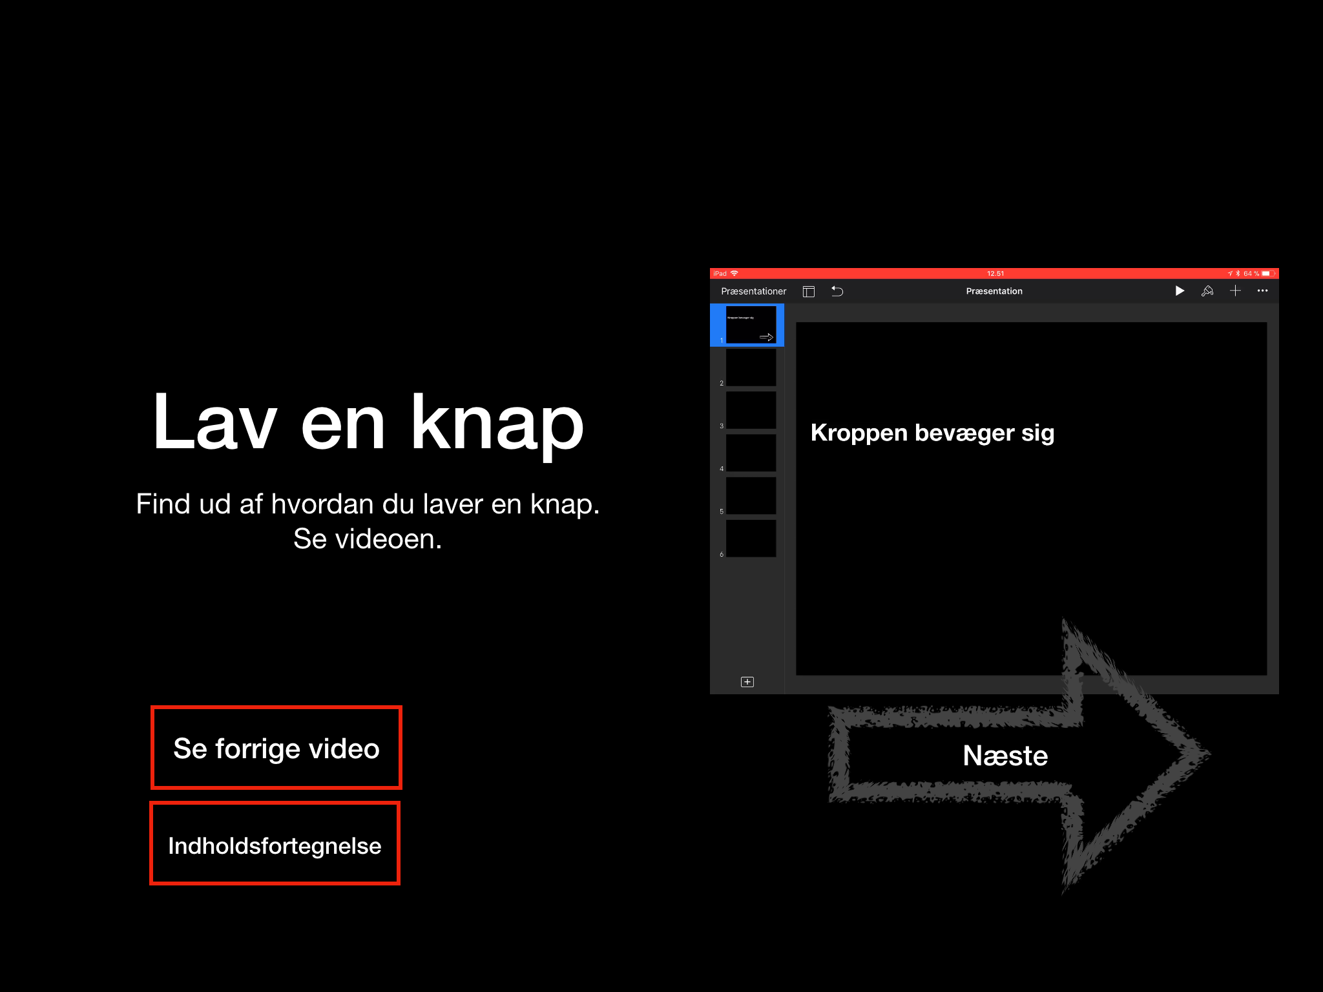
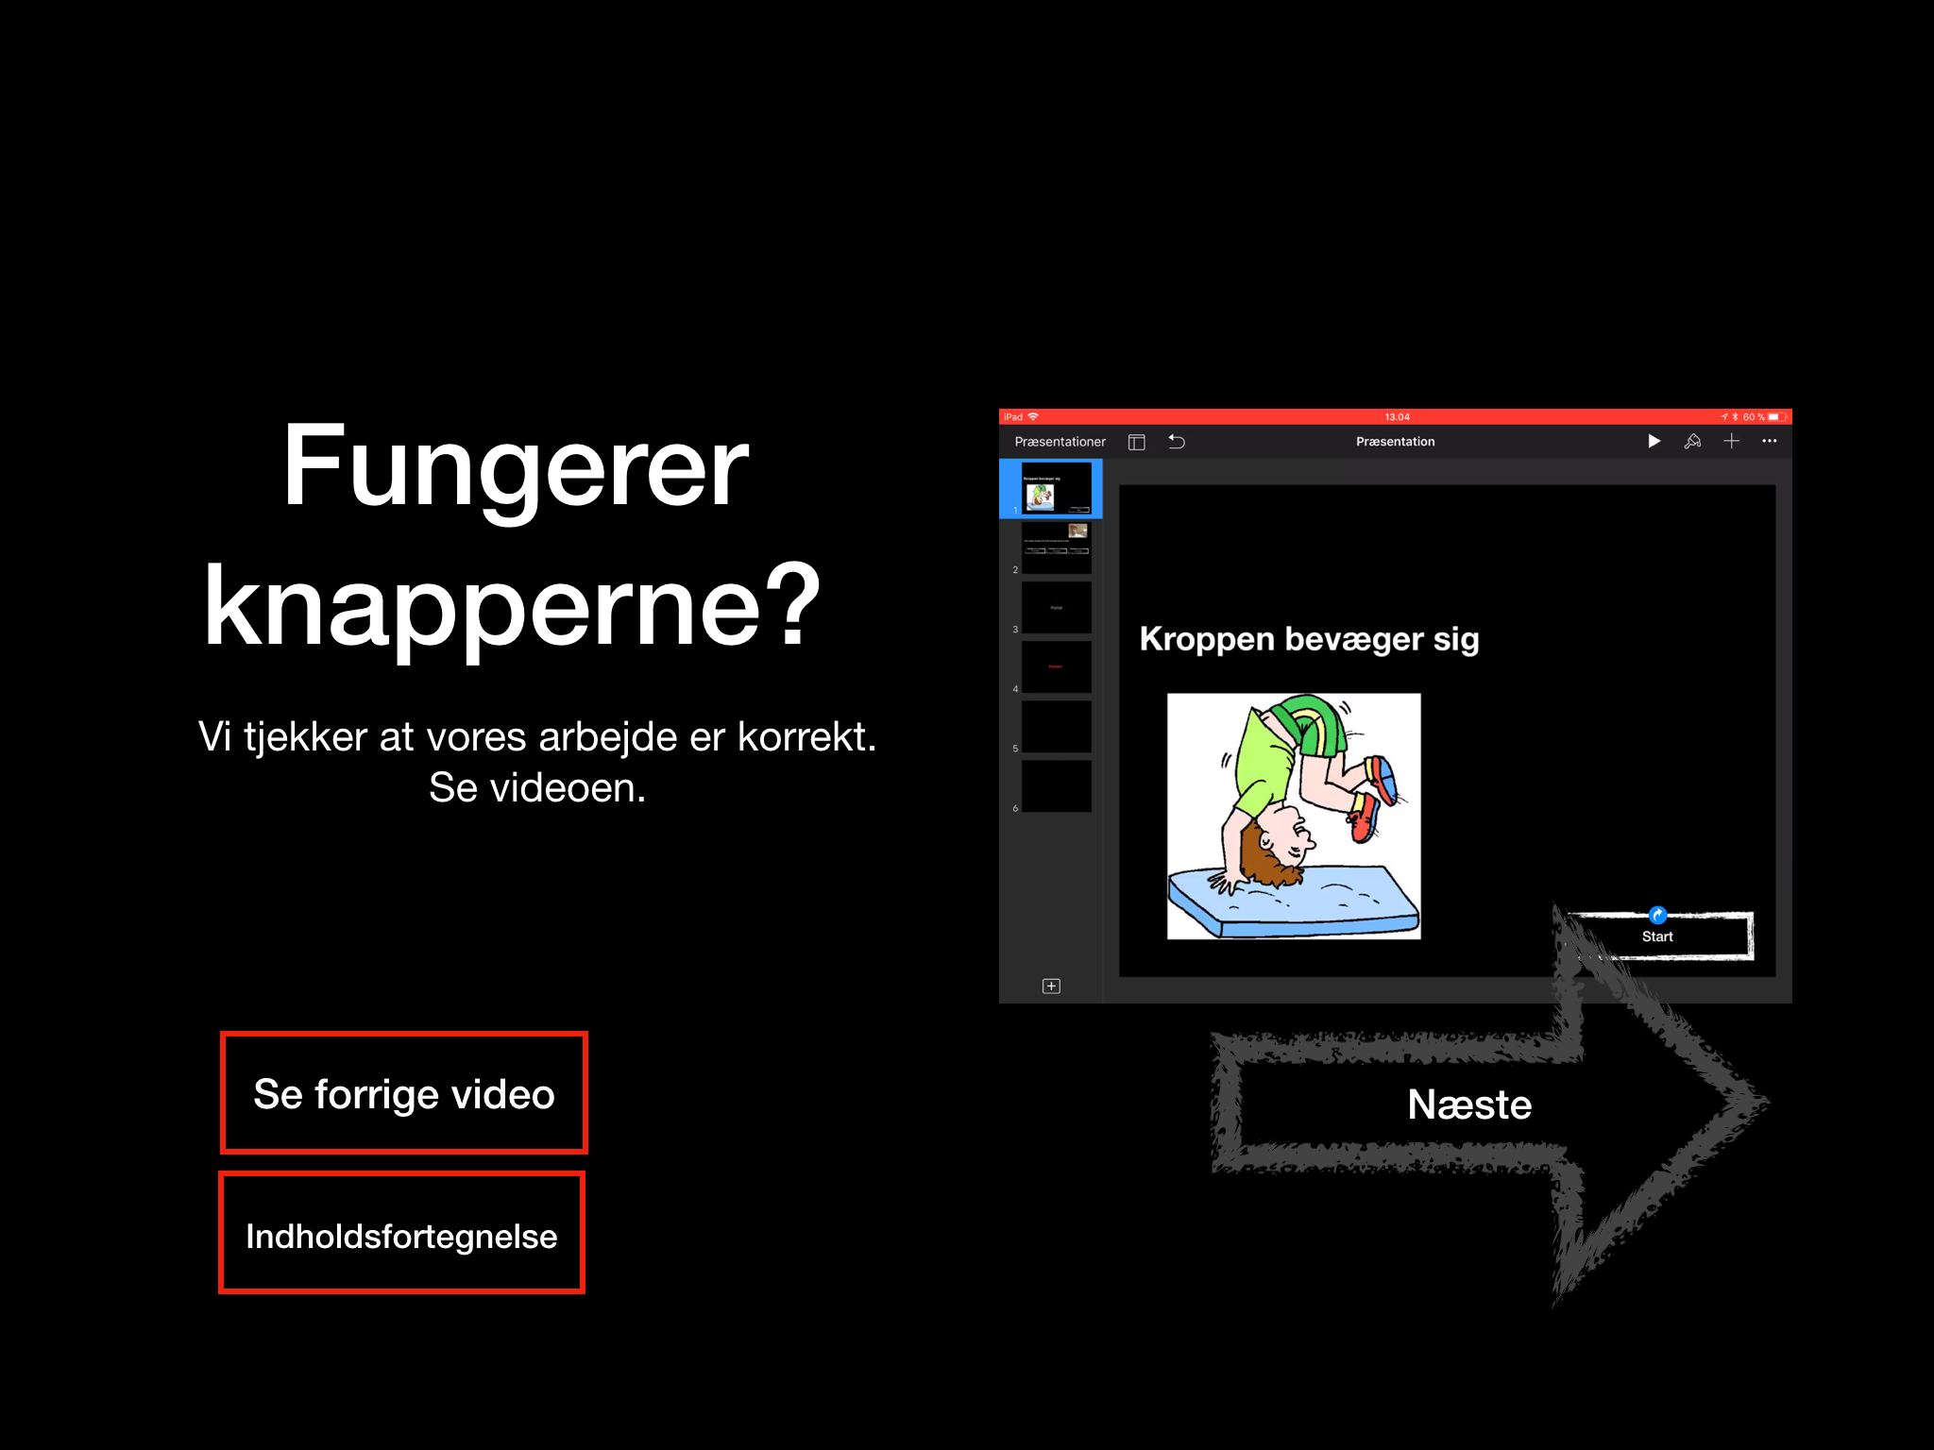
Vejledning
Der arbejdes på den måde at der ses en video og så udføres det af eleven/eleverne på deres iPad
Jeg har arbejdet på følgende måde: der har været 6 elever på kurset pr gang. Det tager 2 lektioner at komme igennem.

